Slide 1
O PROJETO RGPD NA FCT
Artur Gaspar - FCCN
Margarida Vaz | Petra Fernandes – Baptista, Monteverde & Associados

Slide 2
O PROJETO RGPD NA FCT
APRESENTAÇÃO
PLANO DE AÇÃO PARA A ADMINISTRAÇÃO PÚBLICA
PORTAL RGPD EDUCAÇÃO E CIÊNCIA
DEBATE

Slide 3
PLANO DE AÇÃO PARA A ADMINISTRAÇÃO PÚBLICA
O PROJETO RGPD NA FCT

Slide 4
Plano de ação para a administração pública
O PROJETO RGPD NA FCT
DESIGNAR o encarregado de proteção de dados
MAPEAR os dados objeto de tratamento
PRIORIZAR as ações a desenvolver
ORGANIZAR os processos internos
DOCUMENTAR a conformidade com o RGPD

Slide 5
DESIGNAR o encarregado de proteção de dados (EPD)
O PROJETO RGPD NA FCT
Checklist para esta etapa
nomeado o EPD para apoiar a implementação e a conformidade com o RGPD
publicitados os contactos no site institucional
comunicada a designação e contactos à CNPD
asseguradas as condições de independência do EPD

Slide 6
DESIGNAR o encarregado de proteção de dados (EPD)
O PROJETO RGPD NA FCT
Conhecimento da instituição:
história
missão e atribuições
restruturações orgânicas
funções
ocupações
estatutos
relações com outras entidades

Slide 7
DESIGNAR o encarregado de proteção de dados (EPD)
O PROJETO RGPD NA FCT
Conhecimento de legislação, regulamentos, normas, recomendações:
estatuto da carreira de investigação científica
lei da ciência
princípios gerais em matéria de dados abertos
estímulo ao emprego científico
regulamentos para atribuição de bolsas
normas para atribuição e gestão de bolsas
recomendações de acesso a dados com financiamento público (OCDE)
recomendações de acesso e partilha de dados de investigação com financiamento público (OCDE)
gestão e classificação de documentos

Slide 8
DESIGNAR o encarregado de proteção de dados (EPD)
O PROJETO RGPD NA FCT
Conhecimento dos projetos e infraestruturas:
myFCT
Ciência ID
Ciência Vitae
SciPROJ
PTCRIS
Arquivo.pt
RCAAP
Polen
RCTS CERT
VideoCast

Slide 9
MAPEAR os dados objeto de tratamento
O PROJETO RGPD NA FCT
Checklist para esta etapa
identificados todos os Departamentos, Divisões, Áreas e Serviços que processam dados
identificados todas as categorias de dados pessoais objeto de tratamento 41
estabelecida a lista das Finalidades de Tratamento 16
estabelecida a lista dos processos de tratamento para cada finalidade 100

Slide 10
MAPEAR os dados objeto de tratamento
O PROJETO RGPD NA FCT
Checklist para esta etapa
identificados os fluxos de dados internos e externos, na origem e destino 64
identificados os locais onde os dados pessoais se encontram arquivados
foram estabelecidos os prazos de conservação dos dados pessoais 220

Slide 11
FINALIDADES DE TRATAMENTOS DE DADOS PESSOAIS NA FCT
O PROJETO RGPD NA FCT
Gestão
Serviços de Rede e Infraestruturas Aplicacionais
Serviços Internos e Proteção de Dados
Sistemas de Informação para Financiamento
Atividades na Rede de Investigação e Ensino
Recursos Humanos
Marketing
Jurídica
Segurança de Pessoas e Bens
Gestão
Programas e Instrumentos Financeiros
Apoio às Instituições
Relações Internacionais
Financeira, Compras e Contabilidade
Administrativa
Comunicação Interna e Institucional
Arquivo Histórico e Documental
Divulgação do Conhecimento Científico

Slide 12
PRIORIZAR as ações a desenvolver
O PROJETO RGPD NA FCT
Checklist para esta etapa
identificados os fundamentos de licitude que legitimam cada processo de tratamento
verificado que nenhum dado é tratado de forma incompatível com a finalidade para que foi recolhido
verificado que a recolha e tratamento se limita ao estritamente necessário
verificados os contratos de tratamento de dados para os acordos de subcontratação

Slide 13
ORGANIZAR os processos internos
O PROJETO RGPD NA FCT
Checklist para esta etapa
princípios do RGPD tidos em conta na conceção de todas as ferramentas e sistemas
riscos de segurança e planos de contingência foram devidamente acautelados
informações aos titulares dos dados são acauteladas
protocolos para o exercício dos direitos dos titulares dos dados foram estabelecidos

Slide 14
DOCUMENTAR a conformidade com o RGPD
O PROJETO RGPD NA FCT
Checklist para esta etapa
aditamentos aos contratos de trabalho
avaliações de impacto
declarações de consentimento
políticas de privacidade das plataformas web 35
acordos de subcontratação, responsabilidade conjunta e protocolos
políticas de proteção de dados, protocolos e procedimentos
registo de Atividades de Tratamento – PORTAL RGPD EDUCAÇÃO E CIÊNCIA

Slide 15
Políticas de Proteção de Dados, Protocolos e Procedimentos
O PROJETO RGPD NA FCT
armazenamento de dados em suporte físico
armazenamento de dados em suporte digital
utilização de correio eletrónico profissional
conservação e eliminação de dados
fluxos internos de dados
gestão de acessos
autenticação e criação de perfis
destruição de documentos confidenciais
utilização de impressoras

Slide 16
Políticas de Proteção de Dados, Protocolos e Procedimentos
O PROJETO RGPD NA FCT
controlo de utilização privada de tecnologias de informação em contexto laboral
backups
utilização de sistemas de videovigilância
gestão de situação de risco de violação de dados pessoais
secretária limpa
teletrabalho e trabalho à distância
protocolos para as informações a facultar aos titulares dos dados
protocolos para resposta aos exercício dos direitos dos titulares dos dados

Slide 17
Registo de atividades de tratamento – Portal RGPD Educação e Ciência
O PROJETO RGPD NA FCT
plataforma informática para a gestão, monitorização e conformidade do RGPD
parceria entre SGEC, FCT e a PE
serve as entidades das áreas de governo da Educação e da Ciência, Tecnologia e Ensino Superior

Slide 18
PORTAL RGPD – EDUCAÇÃO E CIÊNCIA
O PROJETO RGPD NA FCT
PROCESSO DE TRATAMENTO DE DADOS PESSOAIS
POLEN – REPOSITÓRIO DE DADOS DE INVESTIGAÇÃO

Slide 19
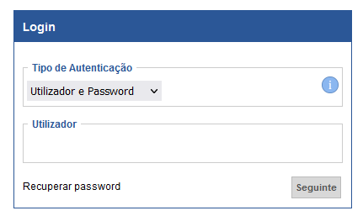
PORTAL RGPD – EDUCAÇÃO E CIÊNCIA
O PROJETO RGPD NA FCT
https://rgpd.mec.pt/login/validar.aspx?ReturnUrl=%2fwk%2fdefault.aspx

Slide 20
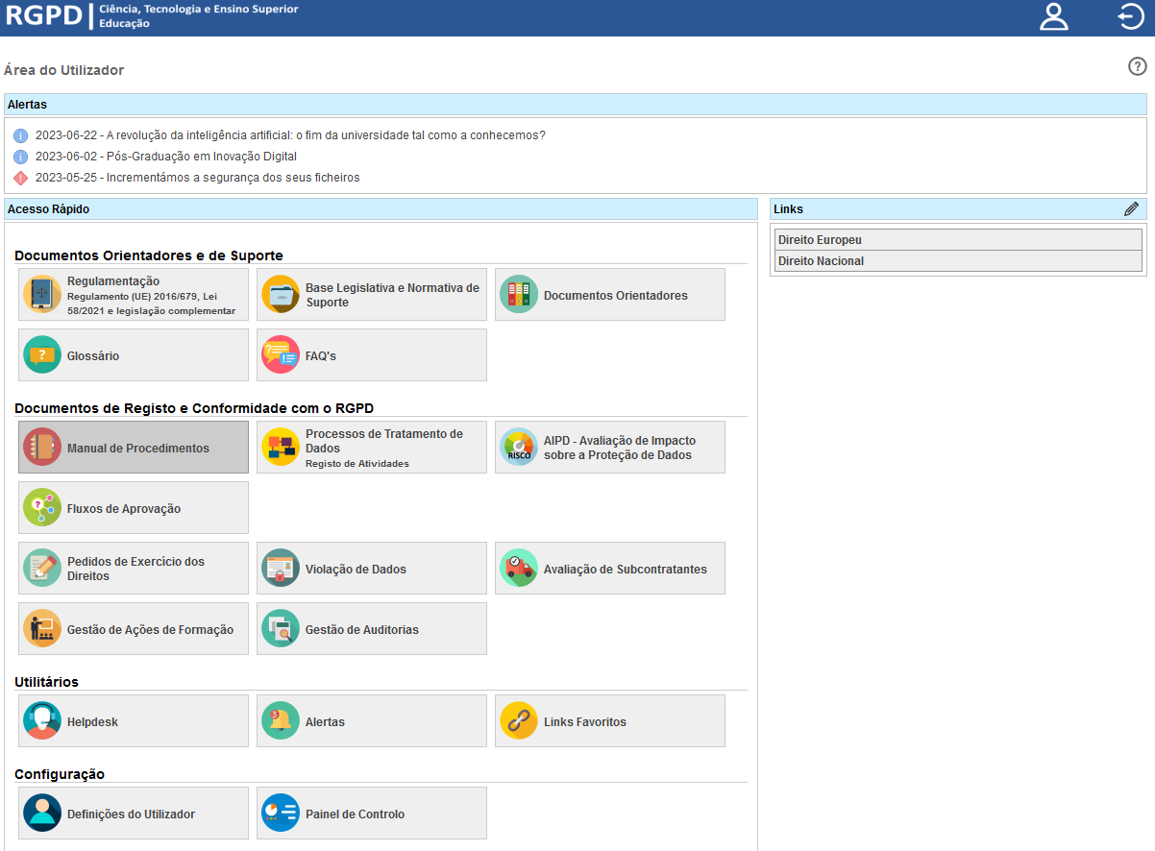
O PROJETO RGPD NA FCT
1
2

Slide 21
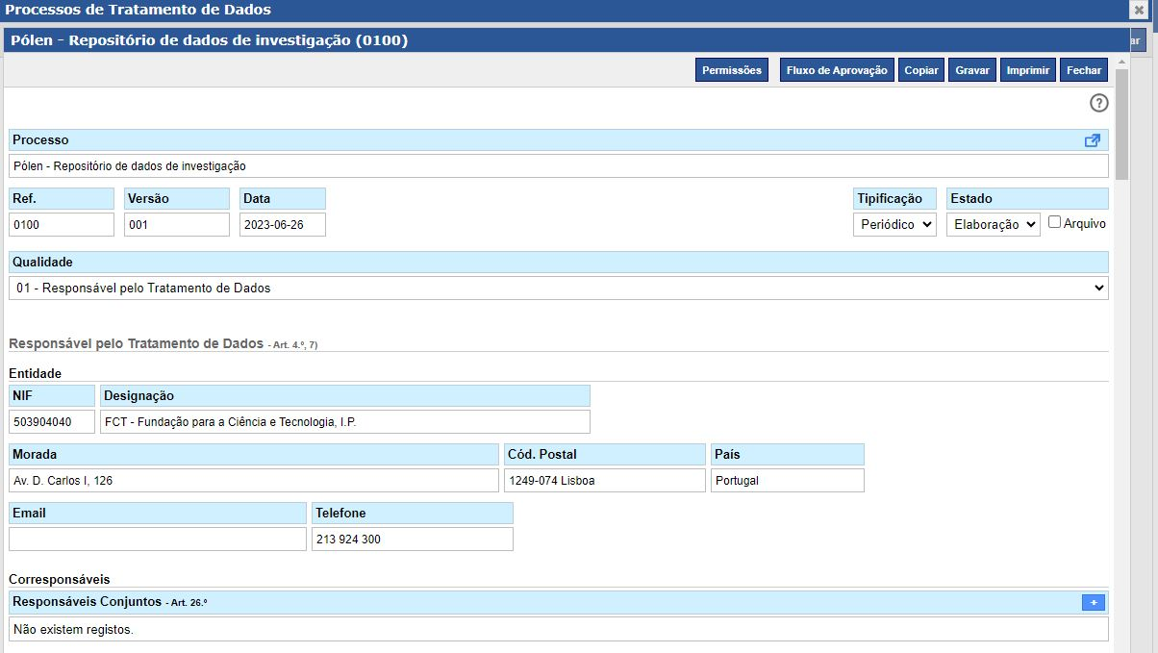
O PROJETO RGPD NA FCT

Slide 22
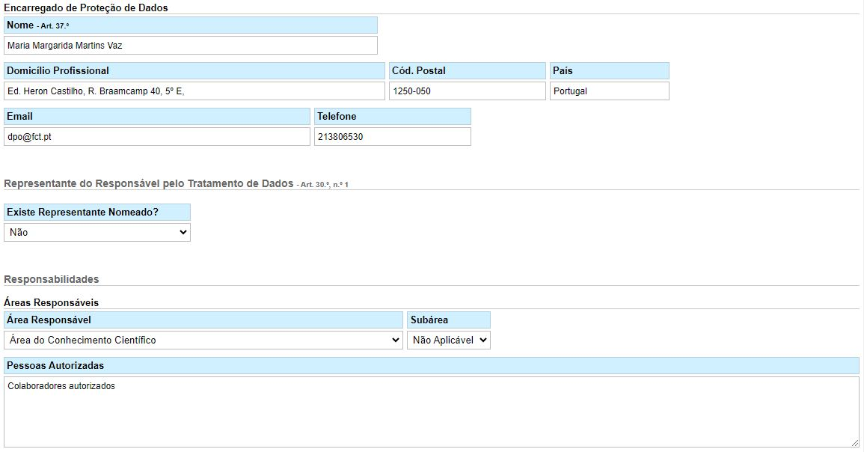
O PROJETO RGPD NA FCT

Slide 23
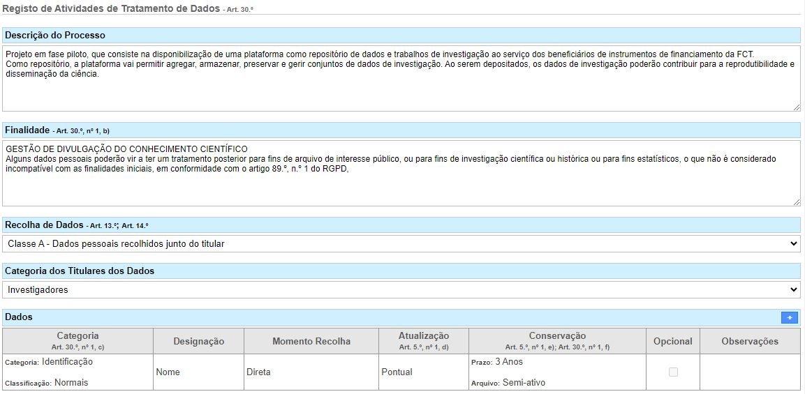
O PROJETO RGPD NA FCT

Slide 24
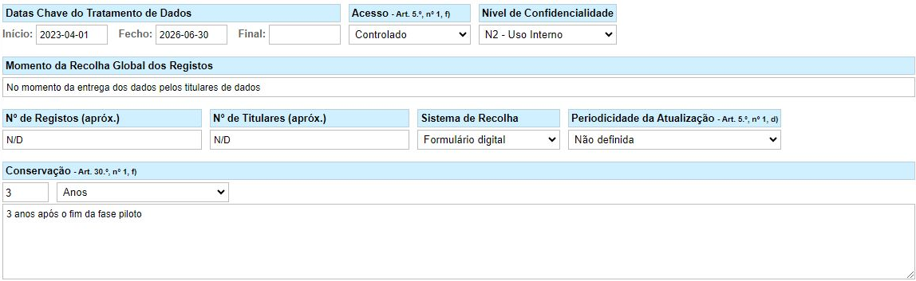
O PROJETO RGPD NA FCT

Slide 25
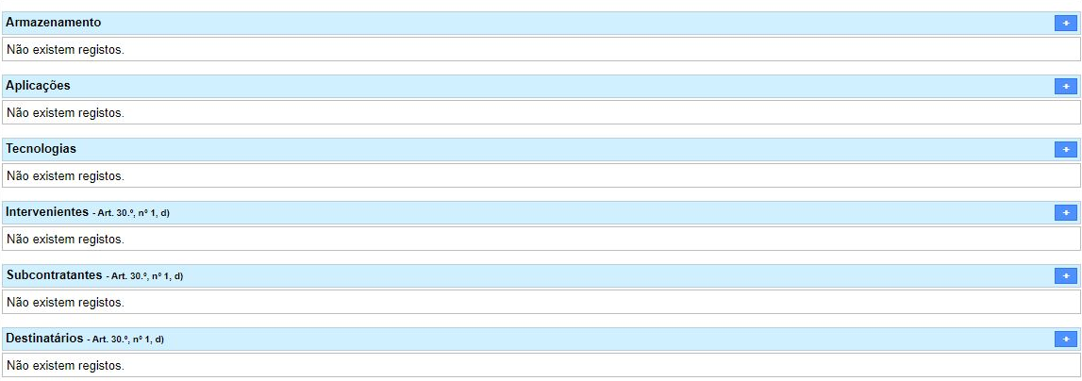
O PROJETO RGPD NA FCT

Slide 26
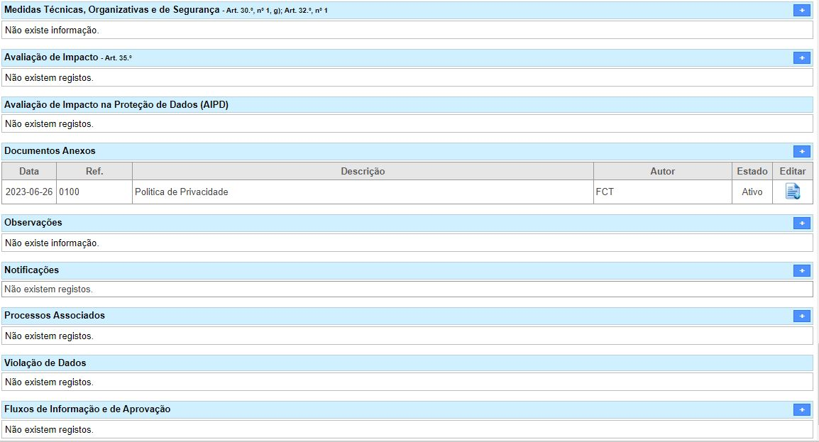
O PROJETO RGPD NA FCT

Slide 27
DEBATE
O PROJETO RGPD NA FCT

